Slide 1
Desafio ASS 2023/2024
“Receitas Sustentáveis, têm Tradição”
TÍTULO DA RECEITA: Salada Mediterrânica de grãos
Ingredientes:
1 chávena de grão-de-bico cozido
1 chávena de quinoa cozida
1 tomate picado
½ pepino cortado em cubos
¼ de cebola roxa picada
2 colheres de sopa de azeite de oliva virgem extra
Sumo de ½ limão
1 colher de chá de orégãos
Folhas de manjericão fresco
Sal e pimenta a gosto
FOTO DO PRATO FINALIZADO
https://alimentacaosaudavelesustentavel.abaae.pt/receitas-sustentaveis/

Slide 2
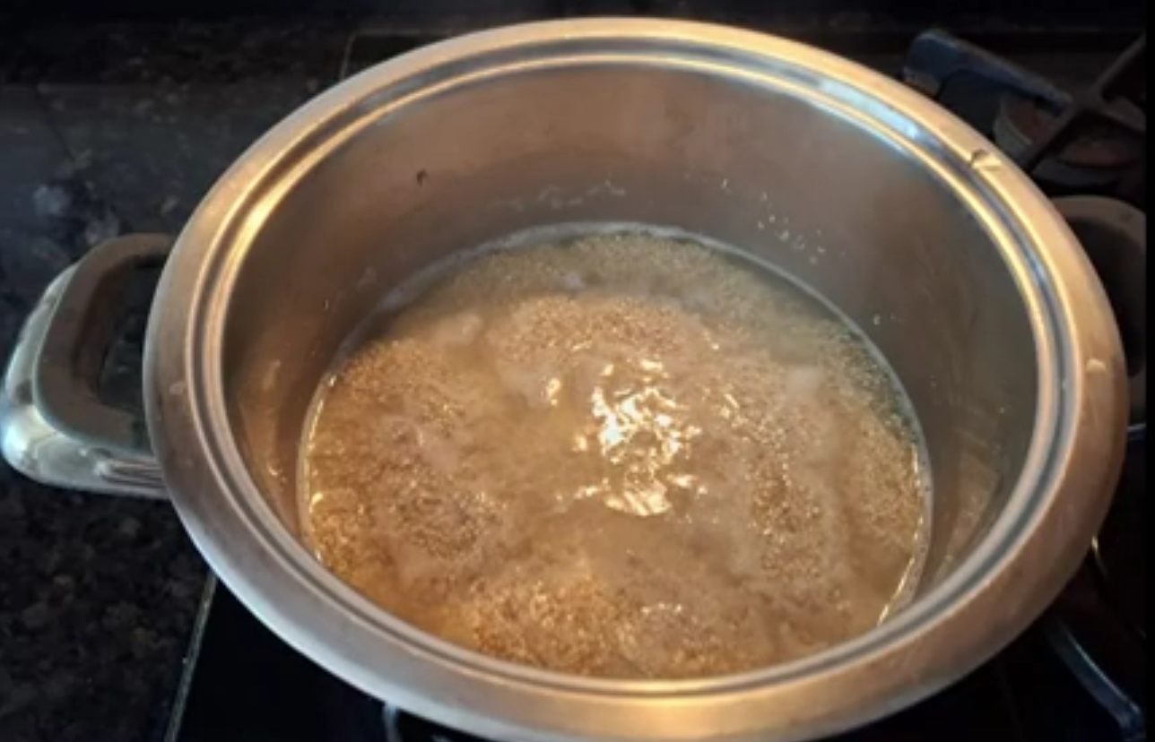
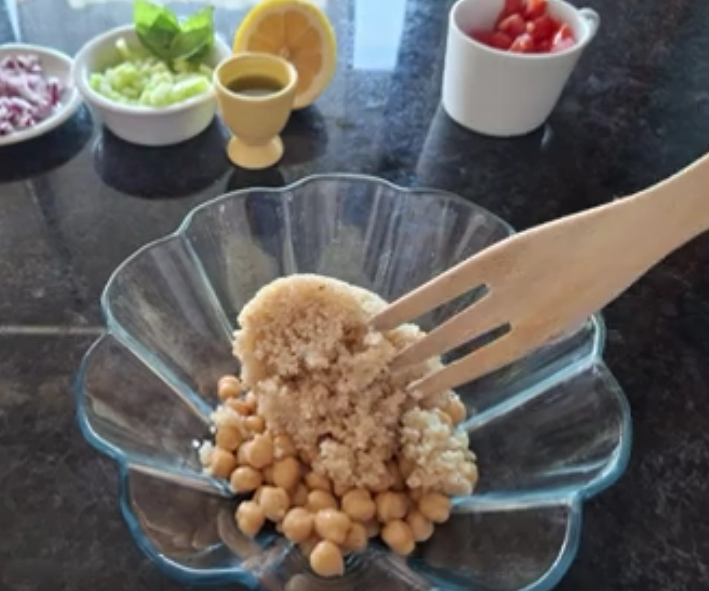
Desafio ASS 2023/2024
“Receitas Sustentáveis, têm Tradição”
PROCEDIMENTOS:
1º) Numa panela coze-se a quinoa.
2º) Numa tigela grande, misture o grão-de-bico, pré-cozido, e a quinoa
já cozidos.
Imagem da preparação
Imagem da preparação
https://alimentacaosaudavelesustentavel.abaae.pt/receitas-sustentaveis/

Slide 3
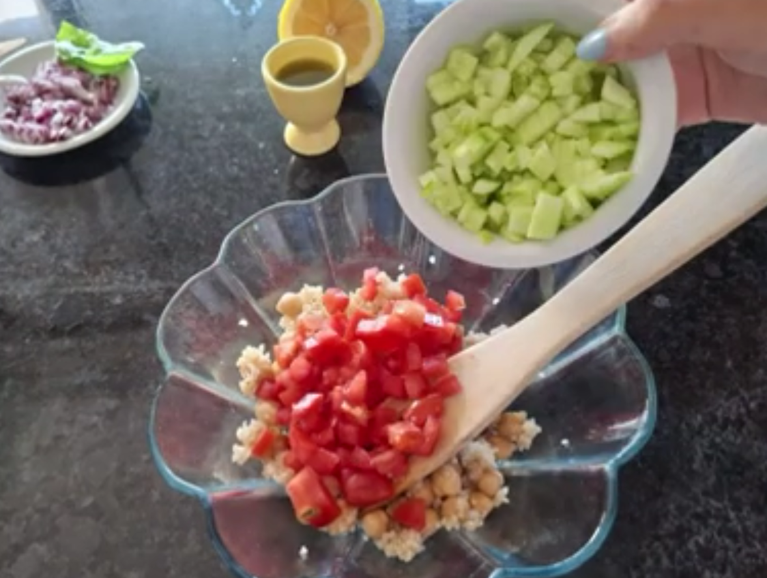
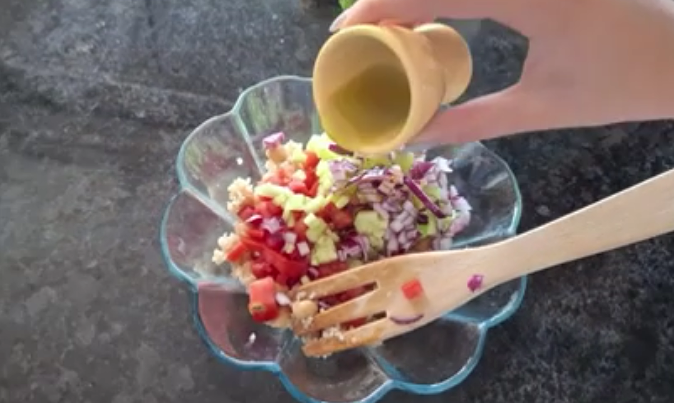
Desafio ASS 2023/2024
“Receitas Sustentáveis, têm Tradição”
PROCEDIMENTOS:
3º) Adicione o tomate, o pepino e a cebola roxa.
4º) Tempere com azeite, sumo de limão, orégãos, sal e pimenta.
Imagem da preparação
Imagem da preparação
https://alimentacaosaudavelesustentavel.abaae.pt/receitas-sustentaveis/

Slide 4
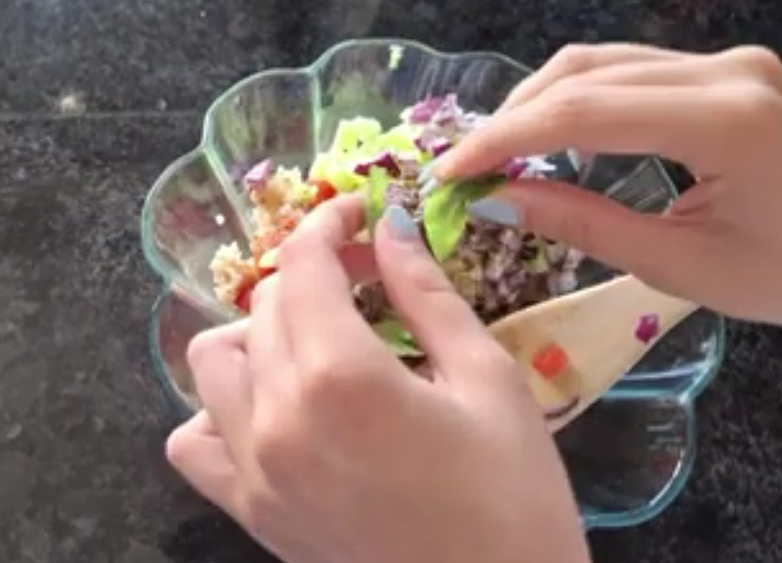
Desafio ASS 2023/2024
“Receitas Sustentáveis, têm Tradição”
PROCEDIMENTOS:
5º). Misture bem e finalize com folhas de manjericão fresco.
6º) Sirva de imediato ou leve ao frigorífico por 30 minutos para
intensificar os sabores.
Imagem da preparação
Imagem da preparação
https://alimentacaosaudavelesustentavel.abaae.pt/receitas-sustentaveis/

Slide 5
Desafio ASS 2023/2024
“Receitas Sustentáveis, têm Tradição”
IMPORTÂNCIA DOS PRINCÍPIOS DA DIETA MEDITERRÂNICA
A dieta mediterrânica baseia-se no consumo de alimentos naturais e integrais, como
cereais, leguminosas, frutas, legumes, azeite de oliva e peixe. Os seus benefícios incluem a
redução do risco de doenças cardiovasculares, a melhoria da saúde cerebral e o aumento
da longevidade. Além disso, prioriza ingredientes frescos e sazonais, reduzindo a
necessidade de produtos ultraprocessados.
IMPORTÂNCIA DO PRINCÍPIO "DESPERDÍCIO ZERO"
A sustentabilidade na alimentação envolve aproveitar integralmente os ingredientes e evitar desperdícios. Nesta receita:
1.A água da cozedura do grão-de-bico pode ser usada para sopas.
2.Cascas de legumes podem ser reaproveitadas em caldos.
3.O azeite virgem extra e os temperos naturais minimizam o uso de produtos industrializados, reduzindo embalagens descartáveis.
A adoção do desperdício zero ajuda na preservação do meio ambiente e na economia doméstica.
https://alimentacaosaudavelesustentavel.abaae.pt/receitas-sustentaveis/

Slide 6
Desafio ASS 2023/2024
“Receitas Sustentáveis, têm Tradição”
Webgrafia
- Direção-Geral da Saúde (DGS)
Programa Nacional para a Promoção
da Alimentação Saudável (PNPAS)
Organização das Nações Unidas para
a Alimentação e a Agricultura (FAO)
12-02-2025
https://alimentacaosaudavelesustentavel.abaae.pt/receitas-sustentaveis/

